Slide 1
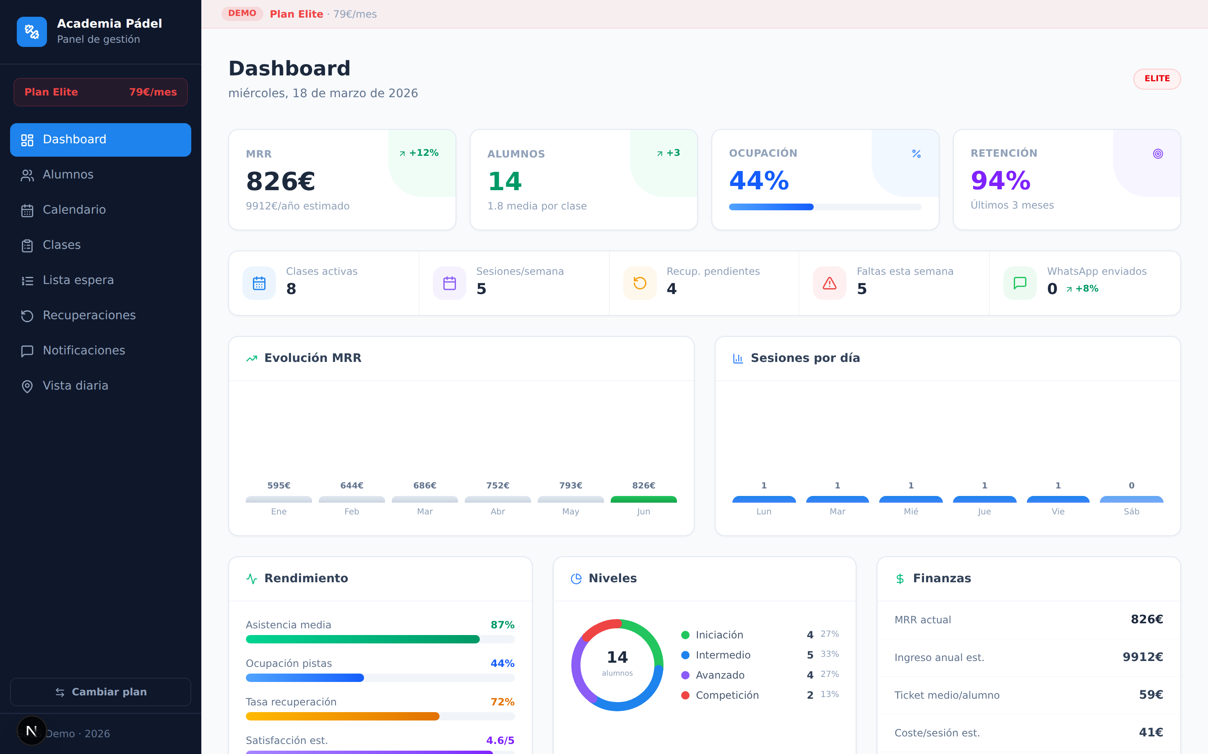
FÁCIL.
COMPLETA.
RENTABLE.
DEJA EL EXCEL. DIGITALIZA TU CLUB
ACADEMIA PÁDEL — GESTIÓN INTELIGENTE

Slide 2
¿Tu academia aún funciona con Excel?
73%
de clubes tienen errores cada mes en sus hojas de cálculo
Alumnos en una hoja, clases en otra, cobros en una libreta… Si alguien toca la fórmula equivocada, pierdes los datos del mes.

Slide 3
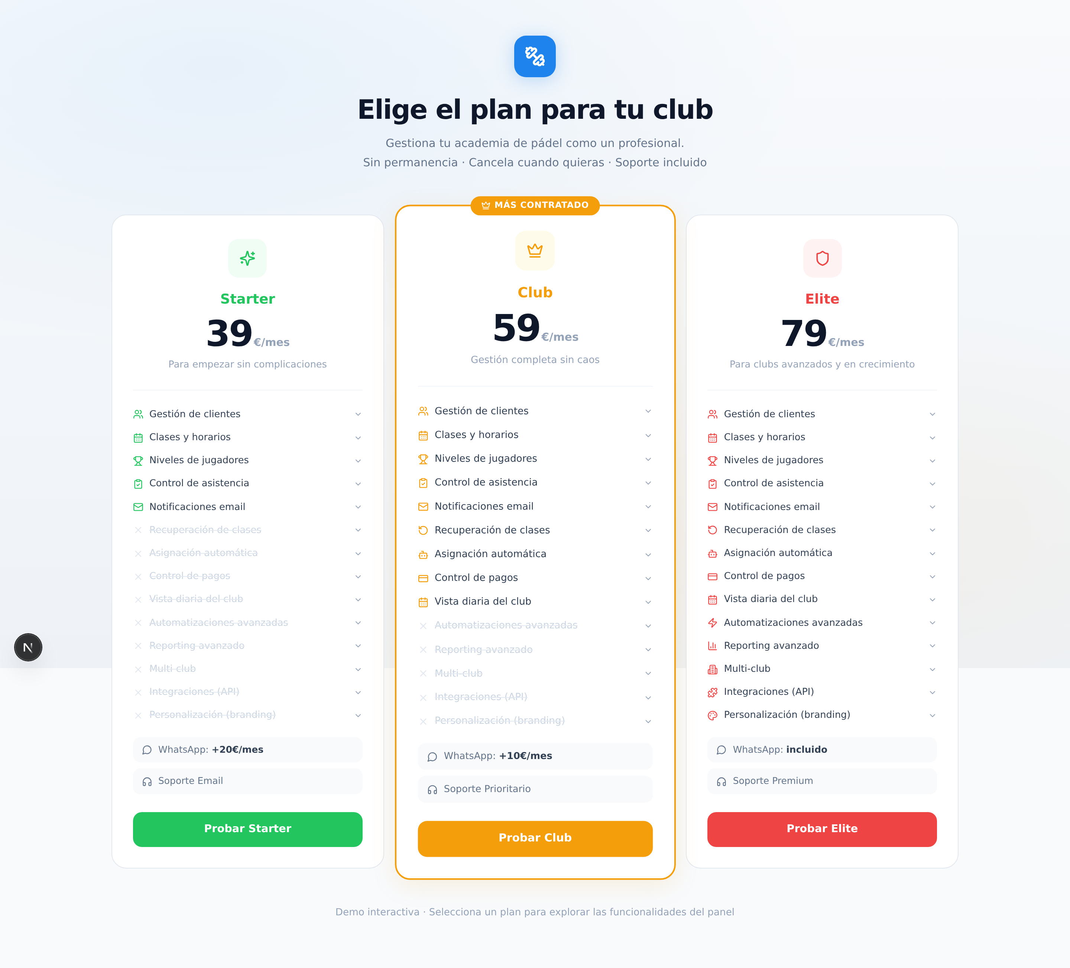
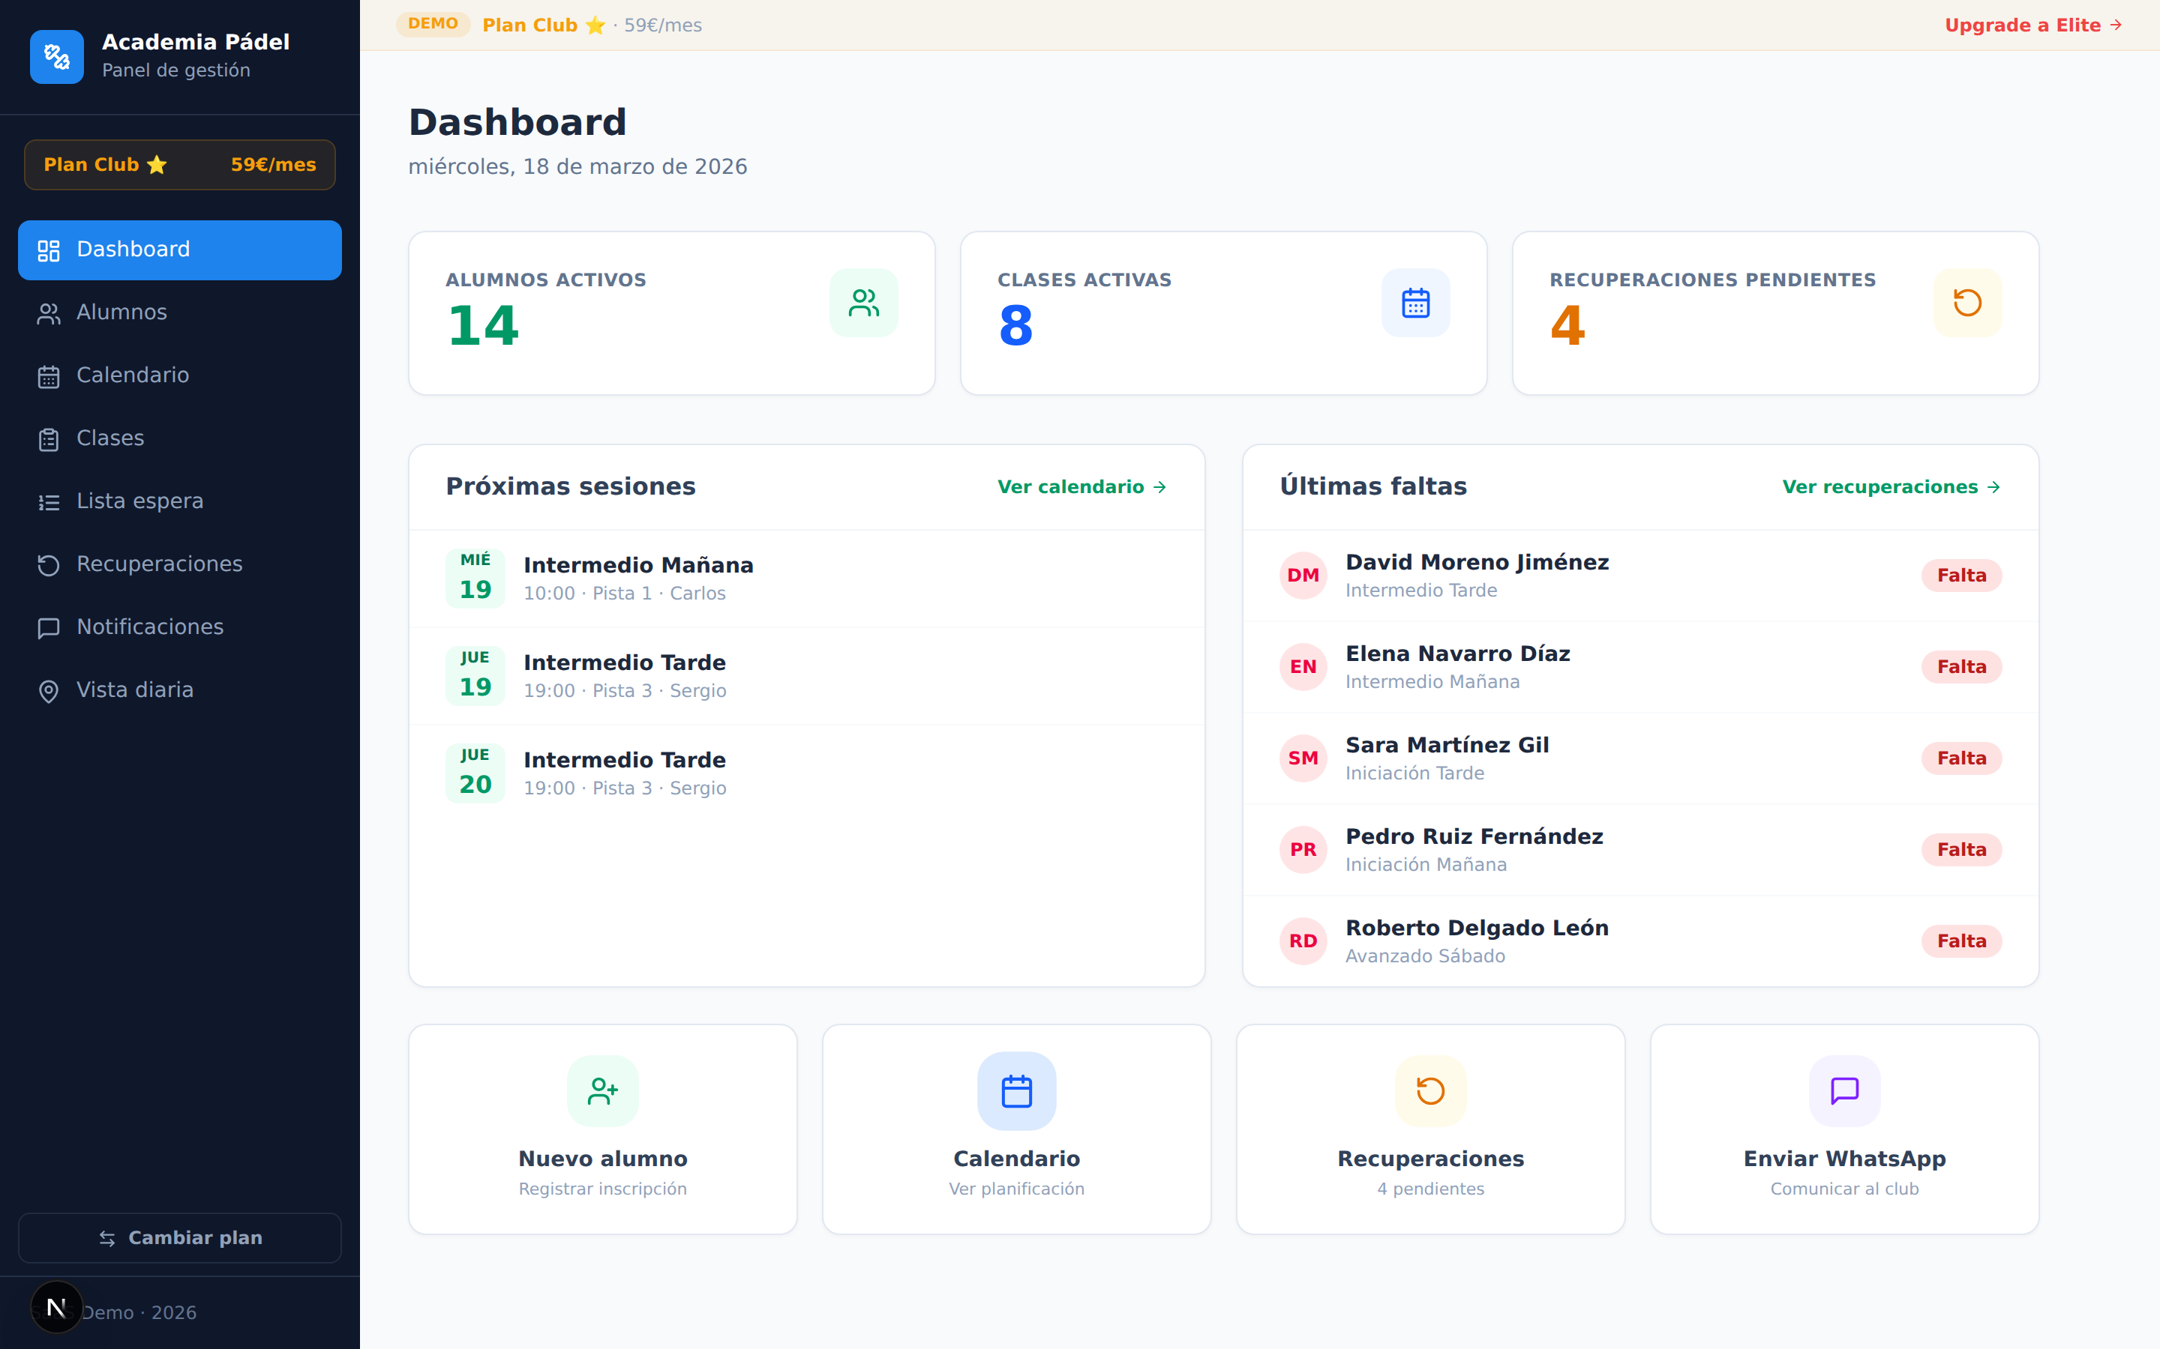
Todo tu club en una sola pantalla
Alumnos, clases, pagos, calendario y comunicación. Sin complicaciones, sin fórmulas, sin errores.
SI SABES USAR WHATSAPP, SABES USAR ACADEMIA PÁDEL

Slide 4
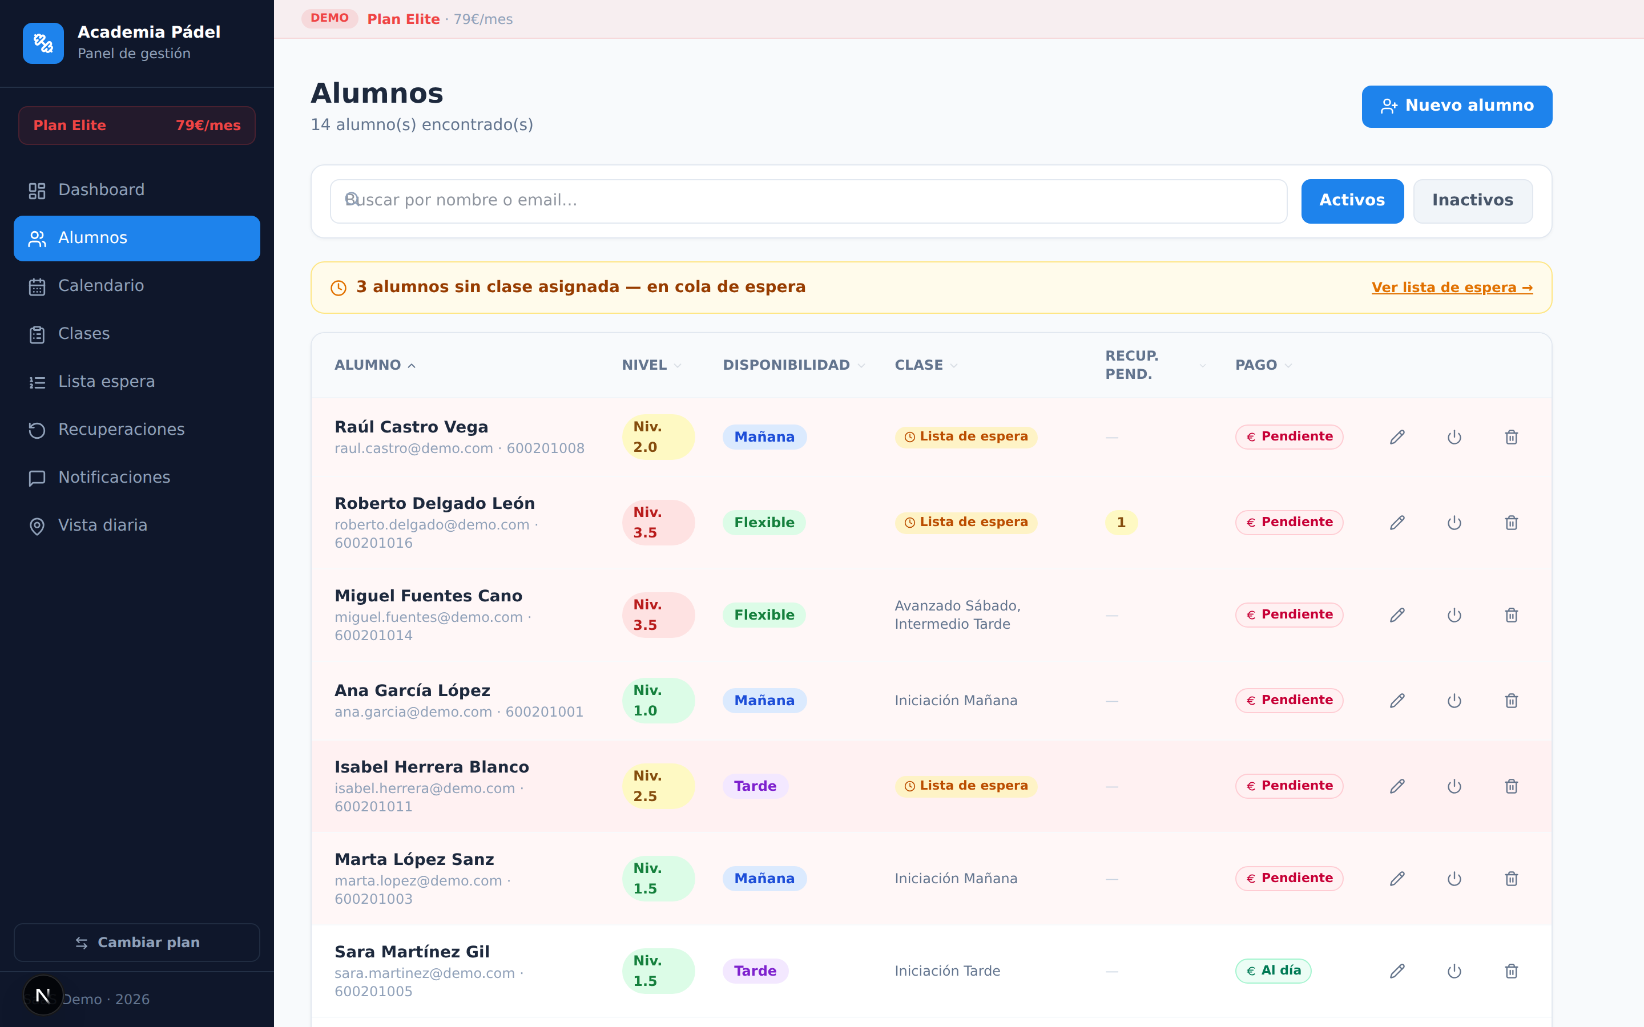
El pádel no para de crecer. Tu gestión también debe hacerlo
Más de 8 millones de jugadores en España. Las academias que digitalizan su gestión retienen un 30% más de alumnos.
+5h
horas libres a la semana para dedicar a tus alumnos
Sin instalación, sin cursos. Funcionando en 5 minutos.
Sin instalación, sin cursos. Funcionando en 5 minutos.

Slide 5
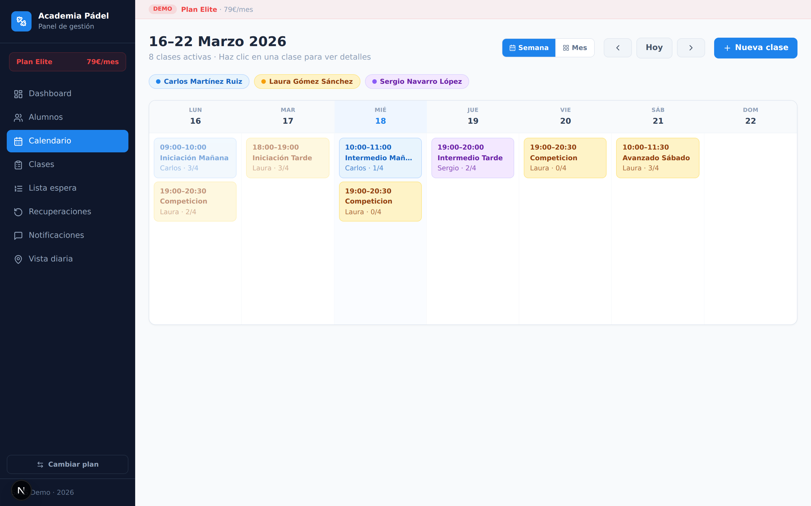
Calendario semanal: todo de un vistazo
Ves todas las clases de la semana: quién da clase, en qué pista y a qué hora. El sistema evita solapamientos automáticamente.
NAVEGA ENTRE SEMANAS CON UN SOLO CLIC
Nunca más dobles reservas ni confusiones de horario.

Slide 6
The Global Boom in Padel Tennis
Padel tennis is not just a sport — it’s a movement. With rapid global growth, high social appeal, and low entry barriers, padel is redefining how people play, connect, and compete.
65,5%
Building the future of racquet sports
826€
MRR mensual con solo 14 alumnos activos

Slide 7
Excel vs Academia Pádel
LA COMPARACIÓN QUE LO CAMBIA TODO
El Excel no avisa de impagos, no gestiona faltas, no envía notificaciones. Academia Pádel lo hace todo automáticamente.
Avisos de impago, control de asistencia, comunicación directa.

Slide 8
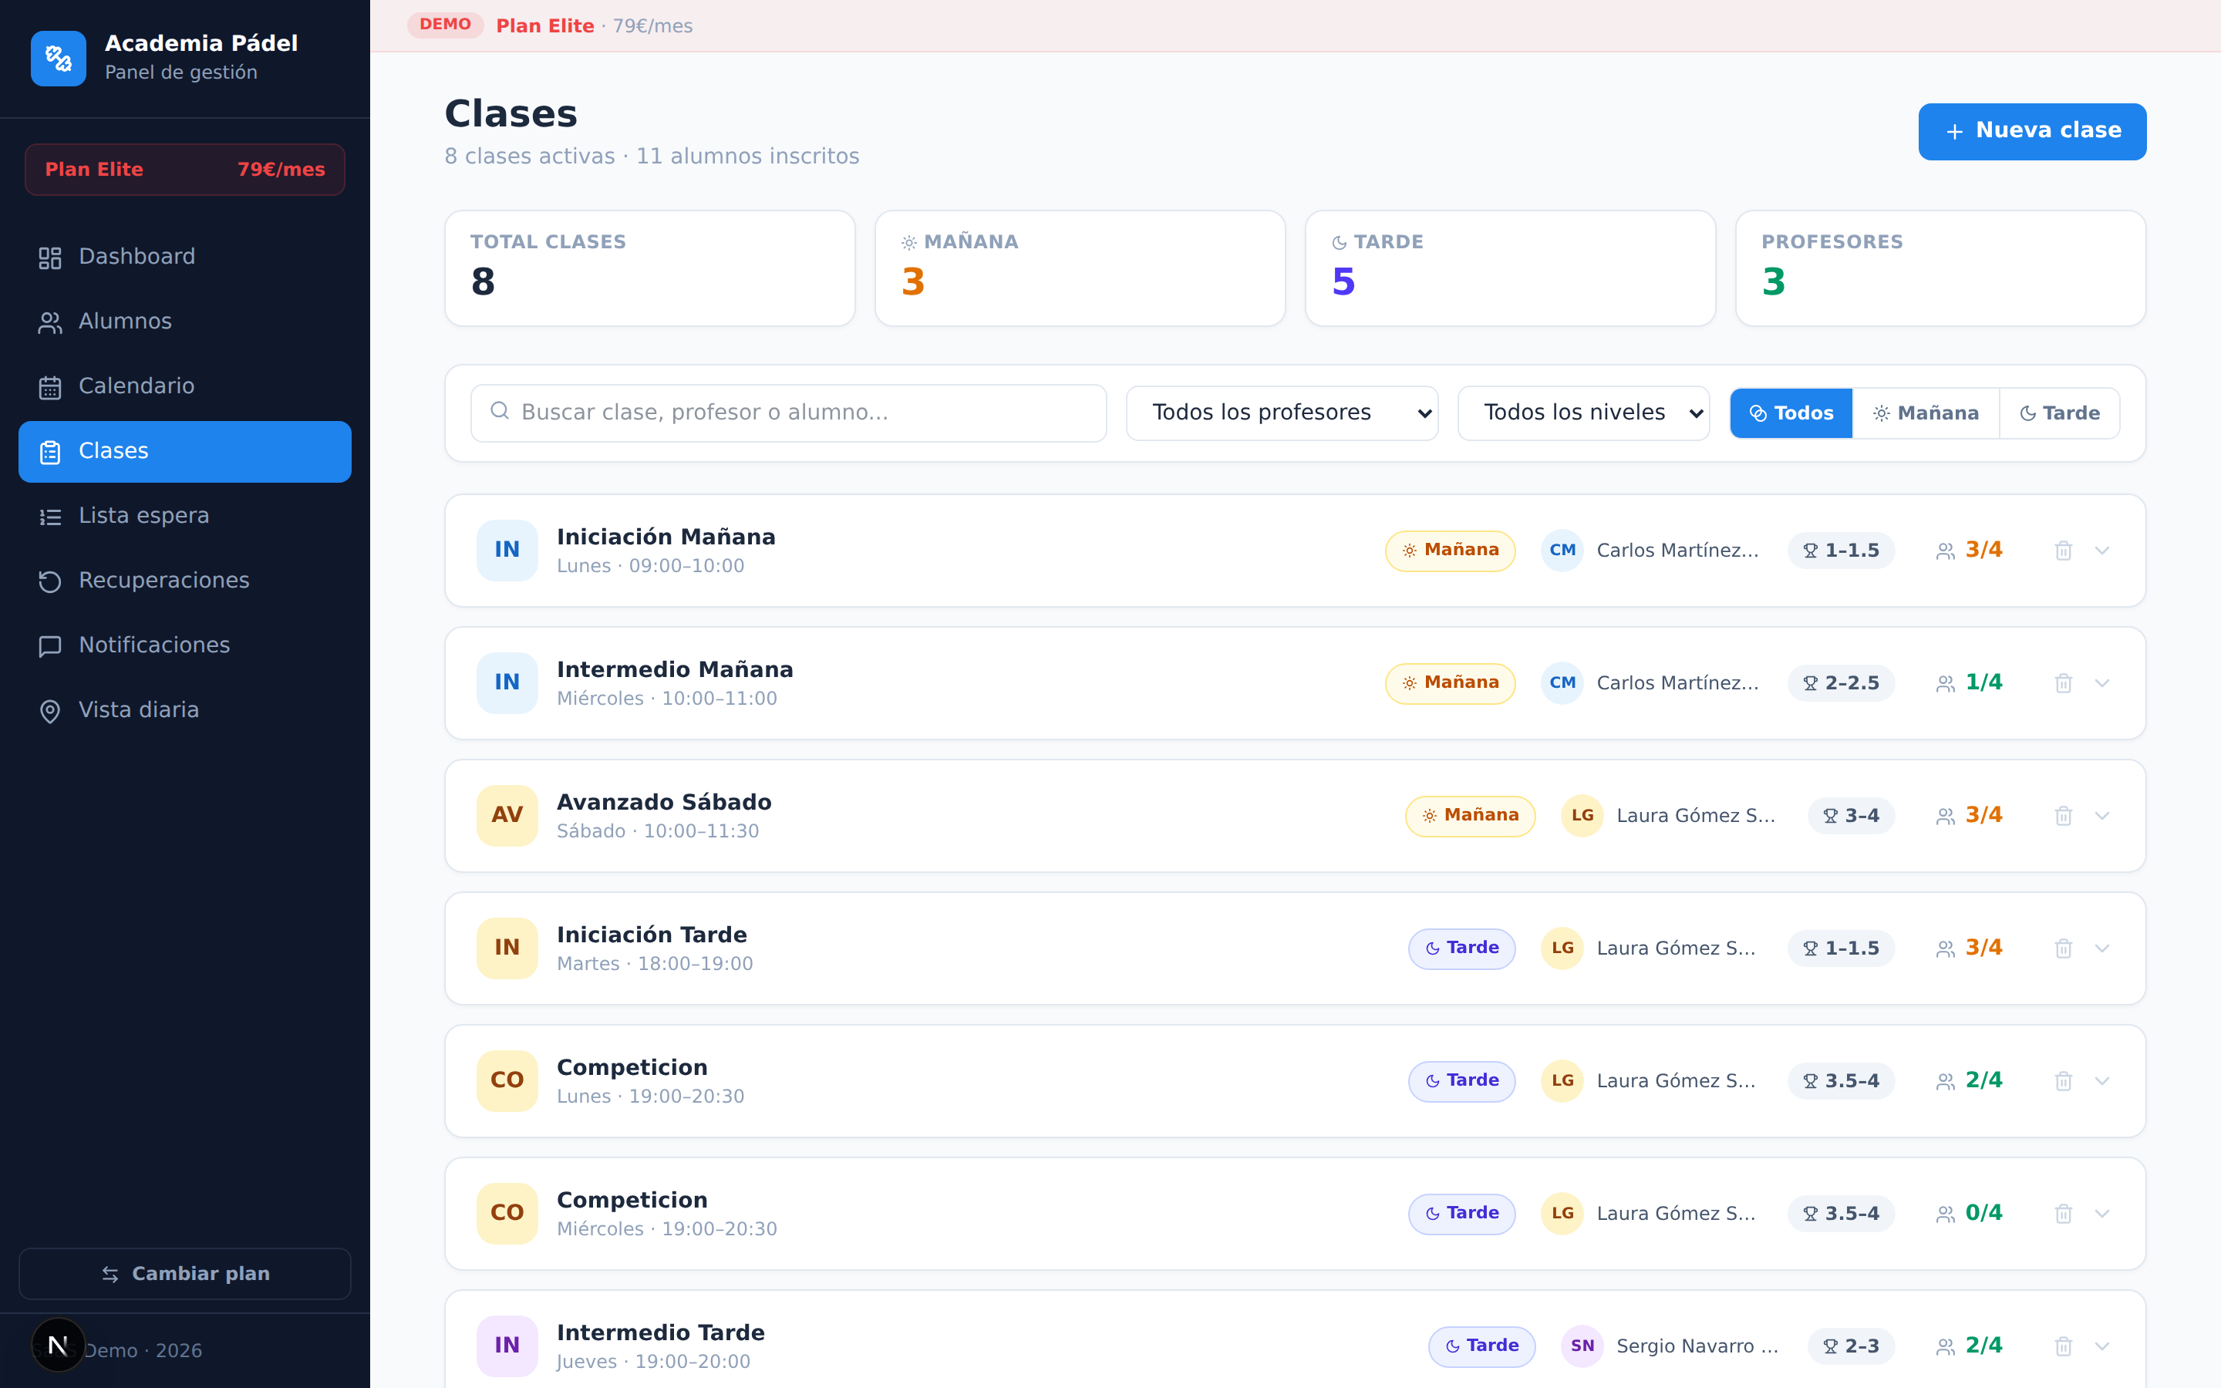
Powered By The Right Brands
Padel tennis is not just a sport — it’s a movement. With rapid global growth, high social appeal, and low entry barriers
Crea grupos, asigna profesor y pista en 1 clic.
Control de ocupación y asistencia automática.

Slide 9
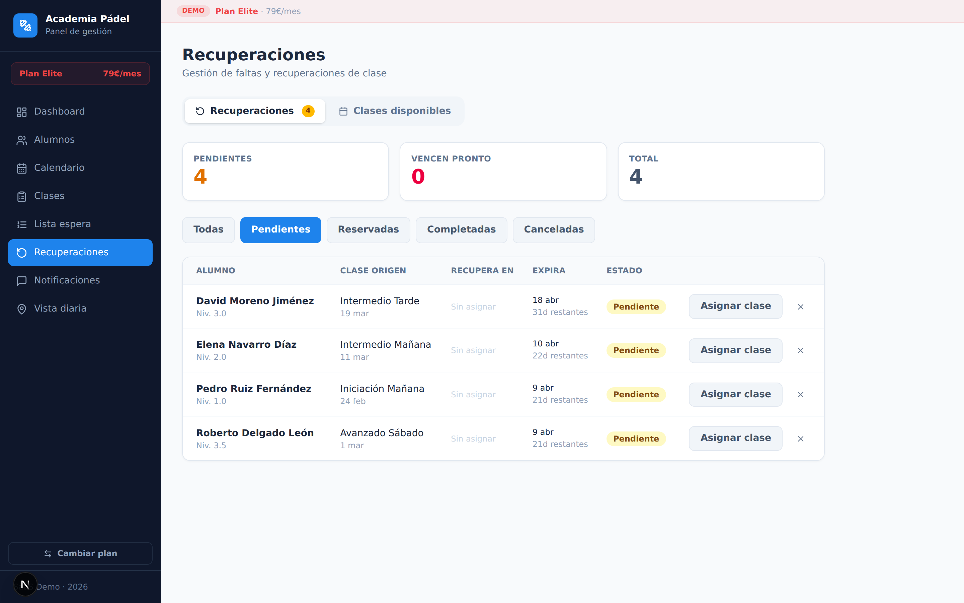
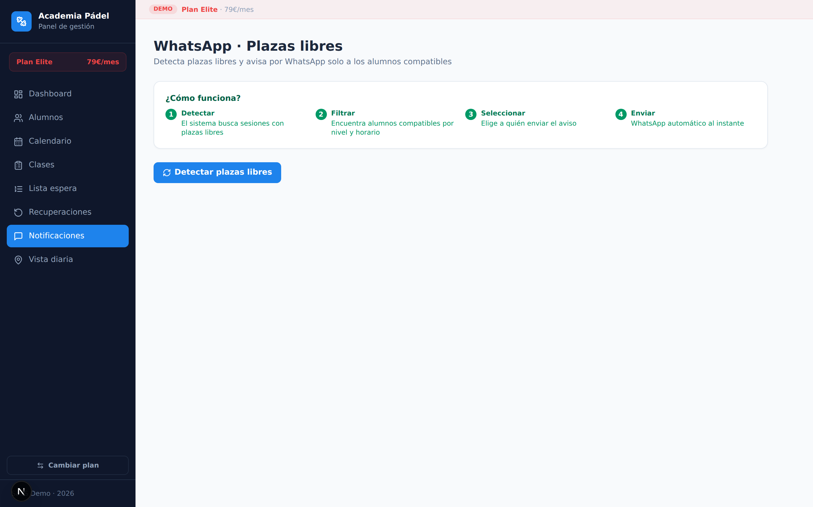
Director de Club
"Desde que dejamos el Excel, no he vuelto a perder un cobro ni a olvidar una recuperación. Ojalá lo hubiera tenido antes."
95%
Facilidad
90%
Ahorro tiempo
★★★★★

Slide 10
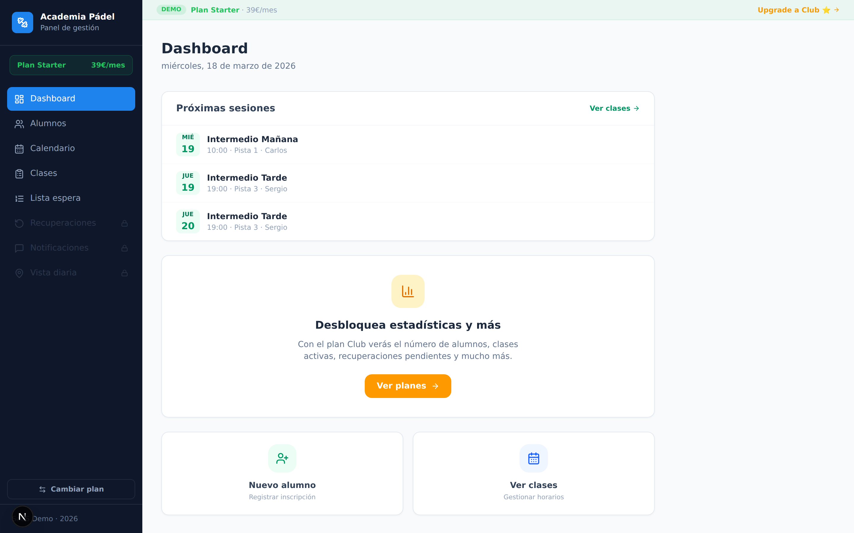
Métricas reales de la demo
Datos que se actualizan automáticamente.
65,5%
826€ MRR
14 alumnos · 8 clases · 3 profesores · 3 pistas · Ocupación 44% · Retención 94%
Building the future of racquet sports

Slide 11
Ficha completa de cada alumno
65,5%
Building the future of racquet sports
Datos de contacto, nivel, grupo, asistencia y estado de pago en una sola pantalla. Sabes al instante quién ha pagado y quién no.

Slide 12
Padel is more than a sport — it’s a way to connect.
Padel tennis is not just a sport — it’s a movement. With rapid global growth, high social appeal, and low entry barriers

Slide 13
23,3%
Faltas y recuperaciones automáticas
Building the future of racquet sports
65,5%
Cuando un alumno falta, el sistema registra la ausencia y le ofrece recuperar en otro horario. Sin llamadas, sin post-its, sin olvidos.
Building the future of racquet sports
36,8%
0 MINUTOS DE GESTIÓN POR RECUPERACIÓN
Building the future of racquet sports

Slide 14
Comunicación directa con tus alumnos
100%
de notificaciones entregadas al instante
0 llamadas
Envía avisos de clase, cambios de horario o recordatorios de pago desde la app. El alumno recibe la notificación al instante.

Slide 15
Crecimiento mes a mes
94%
Tasa de retención de alumnos
+30%
Los clubes que digitalizan su gestión ven resultados desde el primer mes: menos errores, más retención, mejor control económico.

Slide 16

Clases y Calendario conectados
Creas una clase y aparece automáticamente en el calendario. Modificas el horario y se actualiza en todas las vistas.
TODO SINCRONIZADO EN TIEMPO REAL
Families, athletes, fitness lovers, and beginners.
Families, athletes, fitness lovers, and beginners.

Slide 17

Un plan para cada academia
Desde 29€
Empieza con lo básico y crece cuando quieras. Sin permanencia, sin letra pequeña. Starter 29€ · Club 49€ · Elite 79€

Slide 18

Así se ve por dentro
14 días
Dashboard con KPIs reales, fichas de alumnos con control de pagos, y gestión de clases con ocupación en tiempo real.

Slide 19
¿Lo probamos juntos?
info@academiapadel.com
+34 912 345 678
Agenda una demo de 15 min con los datos de tu club.
14 DÍAS GRATIS · SIN TARJETA · SIN COMPROMISO
app.academiapadel.com

Slide 20
APP.ACADEMIAPADEL.COM
GRACIAS.
TU ACADEMIA MERECE MÁS QUE UN EXCEL

